Slide 1
非說不可嗎
-用愛心挽回人(一)

Slide 2
這種為了保持相愛與合一，努力去化解衝突的行動，我們在聖經就稱為”用愛心說實話”，或者，叫做”彼此勸戒”，在一般心理學稱為”面質” (confrontation)。
這個” 愛心說實話” ，說起來容易，做起來真難! 所以，我們今天要多思想，為什麼一定要用愛心說實話? 非說不可嗎? 到底在甚麼情況下必須要說?

Slide 3
為什麼許多人不願意用愛心說實話呢?

Slide 4
a.怕破壞友誼，不說呢心理有疙瘩，說了又會失去友誼。
b.怕被拒絕，怕被攻擊
c.怕麻煩複雜，怕花很多時間精力。
d.不相信會有任何改變
e. 保持表面的禮貌，但是背後說三道四，找機會報復，”君子報仇，三年不晚”。
f.不曉得怎麼面質

Slide 5
為什麼基督徒要學習用愛心說實話?

Slide 6
為什麼基督徒要學習用愛心說實話?
第一個原因: 人都有盲點: (PPT)

Slide 7
ㄧ. 人有盲點：
1. 耶17:9 人心比万物都诡诈，坏到极处，谁能识透呢？
2. 罪會欺騙人，蒙蔽了我們的心，所以，我們需要一個真正愛我們的人，能以真理來面質和糾正我們對自己的盲點的理解。

Slide 8
ㄧ. 人有盲點：
1. 耶17:9 人心比万物都诡诈，坏到极处，谁能识透呢？
2. 罪會欺騙人，蒙蔽了我們的心，所以，我們需要一個真正愛我們的人，能以真理來面質和糾正我們對自己的盲點的理解。
3. 例子: 巴拿巴幫助使徒們可以信任保羅。

Slide 9
第二個原因:因為愛神的緣故:
這份愛先是出於對神的愛，
然後才是對人的愛:

Slide 10
太 22:36 “夫子，律法上的誡命，哪一條是最大的呢？”37 耶穌對他說：“你要盡心、盡性、盡意，愛主你的神。38 這是誡命中的第一，且是最大的。39 其次也相倣，就是要愛人如己。40 這兩條誡命是律法和先知一切道理的總綱。”

Slide 11
當我們越多的將心中的愛給予了別人超過了給神，我們就越容易失去規勸人的意願。但是，若是我們愛神超過其他一切，愛中說實話就成了那份對神的愛的延伸和表達.

Slide 12
事實上，愛中說實話不是為了我們自己的好處，這樣作，全都是為了主：要把人拉回到主身邊與主親密相交，並順服主。

Slide 13
因為，如果我們不能先愛神超過一切，就不能真正的愛人（約一4:7-8）

Slide 14
約壹4:7 亲爱的弟兄啊，我们应当彼此相爱，因为爱是从神来的。凡有爱心的，都是由神而生，并且认识神。 8 没有爱心的，就不认识神，因为神就是爱。

Slide 15
為什麼基督徒要學習用愛心說實話
第一:人都有盲點
第二:因為愛神的緣故

Slide 16
第三個原因:因為愛人的緣故

Slide 17
太 22:36 “夫子，律法上的誡命，哪一條是最大的呢？”37 耶穌對他說：“你要盡心、盡性、盡意，愛主你的神。38 這是誡命中的第一，且是最大的。39 其次也相倣，就是要愛人如己。40 這兩條誡命是律法和先知一切道理的總綱。”

Slide 18
人際關係中愛的深度是可以被誠實度所判定的。
人際間越誠實，越透明敞開，越能建立彼此的信任，越能感受到對方的善意，願意去找到共同點，接納差異點，饒恕對方的過犯，並承諾彼此的委身。

Slide 19
我們無法愛心說實話的真正原因是我們太愛自己了！我們怕別人誤解我們或生氣，不想忍受說誠實話帶來的艱辛。
因為我們愛自己多過愛我們的鄰舍

Slide 20
為什麼基督徒要學習用愛心說實話
第一:人都有盲點
第二:因為愛神的緣故
第三:因為愛人的緣故

Slide 21
第四個原因:因為希望他成為更好的人

Slide 22
加6:1 弟兄们，若有人偶然被过犯所胜，你们属灵的人，就当用温柔的心把他挽回过来；又当自己小心，恐怕也被引诱。

Slide 23
加6:1 弟兄们，若有人偶然被过犯所胜，你们属灵的人，就当用温柔的心把他挽回过来；又当自己小心，恐怕也被引诱。
被过犯所胜 (caught in a sin, NIV)
προλαμβάνω ( to learn something by surprise )

Slide 24
加6:1 弟兄们，若有人偶然被过犯所胜，你们属灵的人，就当用温柔的心把他挽回过来；又当自己小心，恐怕也被引诱。

Slide 25
“偶然被發現”(其實是神很愛你，要顯出你的問題，要幫助你成長)。不論"偶然"發現的原因是甚麼，?我都相信是因為神很愛你，神希望你脫離罪惡，所以，把這事給揭發出來!

Slide 26
“過犯所勝”
這個人被過犯給抓住了的情況，正好像一個漁夫，不小心掉入水中，被自己的魚網給纏住，出不來，幾乎快要滅頂了。這個需要幫助的人，正如同這個漁夫的情況一般，無法自救，需要有人上前去解開或割斷纏繞他的繩索。

Slide 27
加6:1 弟兄们，若有人偶然被过犯所胜，你们属灵的人，就当用温柔的心把他挽回过来；又当自己小心，恐怕也被引诱。

Slide 28
把他挽回:
καταρτίζω (挽回，修補，訓練，預備，restore, mending, trained, prepared, equip)

Slide 29
恢復，挽回，重建(Restore)
彼前5:10 “那赐诸般恩典的神曾在基督里召你们，得享他永远的荣耀，等你们暂受苦难之后，必要亲自成全你们，坚固你们，赐力量给你们。”
成全: 恢復你們，重新建造你們使你們成為完全人。

Slide 30
補網” (修補，Mending):
太4:21 从那里往前走，又看见弟兄二人，就是西庇太的儿子雅各和他兄弟约翰，同他们的父亲西庇太在船上补网，耶稣就招呼他们。

Slide 31
“學成了” (訓練好了，fully trained)
学生不能高过先生；凡学成了的不过和先生一样。(路 6:40)

Slide 32
“作完全人” (足夠的資格，Fully qualified) 。
林後13:9 即使我们软弱，你们刚强，我们也欢喜，并且我们所求的，就是你们作完全人。

Slide 33
加6:1 弟兄们，若有人偶然被过犯所胜，你们属灵的人，就当用温柔的心把他挽回过来；又当自己小心，恐怕也被引诱。
挽回的方法:修補，訓練，重建，等。

Slide 34
加6:1 弟兄们，若有人偶然被过犯所胜，你们属灵的人，就当用温柔的心把他挽回过来；又当自己小心，恐怕也被引诱。
挽回的目的:成為完全人。神的心意，乃是要我們負起責任，修補破碎的人，使他們在神的國度裏，重新成為有用的人。

Slide 35
為什麼基督徒要學習
用愛心說實話
第一:人都有盲點
第二:因為愛神的緣故
第三:因為愛人的緣故
第四:希望他成為更好的人

Slide 36
第五個原因:神要我們”互相擔當重擔，彼此相愛”。
加6:2 你们各人的重担要互相担当，如此，就完全了基督的律法。

Slide 37
第五個原因:神要我們”互相擔當重擔，彼此相愛”。
加6:2 你们各人的重担要互相担当，如此，就完全了基督的律法。
當我們互相幫助，彼此用愛心說誠實話，除去彼此之間的衝突，這樣我們就完全了彼此相愛的命令。

Slide 38
為什麼基督徒要學習
用愛心說實話
第一:人都有盲點
第二:因為愛神的緣故
第三:因為愛人的緣故
第四:希望他成為更好的人
第五:互相擔當，彼此相愛

Slide 39
若我們害怕失去關係不說或少說，我們就消減真理，愛自己過於愛神和愛弟兄姊妹。
我們正在做宇宙中最重要的活動，神藉著我們把那些叛逆又自我中心的人帶到主的面前，轉變他們成為因神的榮耀而追求聖潔的人，使對方成為更好的人。
當基督徒在主裏面，化解了衝突，彼此合而為一時，乃是基督得榮耀的見證。也會吸引更多的人來到主面前。

Slide 40
甚麼情況必須要說?

Slide 41
甚麼情況必須要說?
應該先查自身，除樑木

Slide 42
和睦的4G原則
信靠神 榮耀神 (Glorify God)
查自身 除梁木 (Get the log out of your own eye)
用愛心 挽回人 (Gently restore)
釋前嫌 求和好 (Go and be reconciled)

Slide 43
有些事情可以用寬容，
忍耐，來解決的
1) 別把差異不同當道德批判：個性不同、做事方法、優先次序不同、快慢粗細不同、恩賜不同、訓練不同、風格不同、喜好不同等
2) 別把能力大小、強弱當道德批判
3) 有關倫理、犯法、犯罪以及沒有愛心的事情，需要面質。
4) 其他可以藉著接納、饒恕，或著商量溝通，達到一致的共識來化解。

Slide 44
若是有人對你有疙瘩?

Slide 45
所以，你在壇前獻禮物的時候，若想起弟兄向你懷怨，就把禮物留在壇前，先去同弟兄和好，然後來獻禮物。(太5:23-24)

Slide 46
若你誠實的面對別人對你的控訴，你內心會有更大的平安。只有仔細的聆聽別人對你的控訴，你才能發現你所沒有察覺的罪，或幫助別人了解他們的控訴沒有甚麼根據。無論如何，這會使你有更清潔的良心，使你內心有平安，並且能與主的關係更加的親密。

Slide 47
你必須是出於愛心來尋求與弟兄和解，並且為他的好處著想。因為，如果的你弟兄心中因為你，而懷有苦毒，憤怒，及不肯饒恕的罪，這些藏在他心中的罪會使他們與神隔離，並落入審判當中。

Slide 48
弗4:30 不要叫神的圣灵担忧；你们原是受了他的印记，等候得赎的日子来到。 31 一切苦毒、恼恨、忿怒、嚷闹、毁谤，并一切的恶毒，都当从你们中间除掉。

Slide 49
在瞭解狀況以後，你可能需要承認自己的錯誤，或幫助對方了解這個控訴沒有來由。
雖然你無法強迫對方改變他們對你的想法，你卻可以藉著澄清誤會，以及清除和解的阻礙，盡力去與他"和睦相處"。
這可能需要反覆去嘗試，且需要很大的耐性，卻是值得的，也討神的喜悅。

Slide 50
羅12:18 若是能行，总要尽力与众人和睦。

Slide 51
反思: 若是你知道有人對你有疙瘩，你可以為此禱告神，把你與那人的關係帶到主耶穌面前，然後聆聽主會對你說甚麼? 然後，求問主，你該如何行?

Slide 52
甚麼情況必須要說?

Slide 53
甚麼情況必須要說?
當對方的罪嚴重的不容忽視時，有四種情況，非說不可:

Slide 54
第一:是否羞辱神的名?

Slide 55
第一:是否羞辱神的名?
第二:會損害你與他之間的關係嗎?

Slide 56
第一:是否羞辱神的名?
第二:會損害你與他之間的關係嗎?
第三:會傷害到別人嗎?

Slide 57
假設某項過犯或爭論嚴重的傷害到別人時，這也不容忽視。攻擊者可能直接傷害人或危害人(比如家庭暴力，性稍擾，背後造謠，等) ，他們的行為可能會起示範的作用，讓其他基督徒起而效法他。保羅知道一點麵酵能使全團發起來。，因此他命令基督徒要迅速堅定的處理種嚴重，公開的罪，好使其他的基督徒免於被誤導。(林前5:1-13)

Slide 58
假若一件罪行，在公開的情況下顯露出來，而有些基督徒又偏袒其中一方時，可能會對其他人造成負面影響，這樣的情況也會影響到教會的和諧與合一。在引起更嚴重的分裂之前，必須將潛伏的問題妥善處理。

Slide 59
“腓2:3 凡事不可结党，不可贪图虚浮的荣耀；只要存心谦卑，各人看别人比自己强。”

Slide 60
第一:是否羞辱神的名?
第二:會損害你與他之間的關係嗎?
第三:會傷害到別人嗎?
第四:會傷害犯罪者使他沉淪嗎?

Slide 61
犯罪者的過犯會傷害他本人或他的家庭嗎?(例如，毒癮，酗酒，或外遇，等)

Slide 62
基督徒有一個很重要的責任，就是主動幫助鄰舍離開罪惡。若是，我們袖手旁觀，就不符合聖經的教導。

Slide 63
箴24:11-12 被拉到死地的人，你要拯救;將要被殺戮的人，你要挽救。12 如果你說：「這事我不知道。」那衡量人心的不明白嗎？那看顧你性命的不曉得嗎？他不按照各人的行為報應各人嗎?

Slide 64
箴 27:5-6 当面的责备，强如背地的爱情。 6 朋友加的伤痕，出于忠诚；仇敌连连亲嘴，却是多余。

Slide 65
雅5:19-20 我的弟兄们，你们中间若有失迷真道的，有人使他回转； 20 这人该知道叫一个罪人从迷路上转回，便是救一个灵魂不死，并且遮盖许多的罪。

Slide 66
第一:是否羞辱神的名?
第二:會損害你與他之間的關係嗎?
第三:會傷害到別人嗎?
第四:會傷害犯罪者使他沉淪嗎?

Slide 67
如果有以上四種情況時，神也感動你去面對並處理與那人的衝突時，這就是按照主耶穌的教訓，”你們要謹慎，若是你的弟兄得罪你，就勸戒他，他若懊悔就饒恕他。”(路17:3)

Slide 68
若是拖延不說，
會有可能的惡果產生。

Slide 69
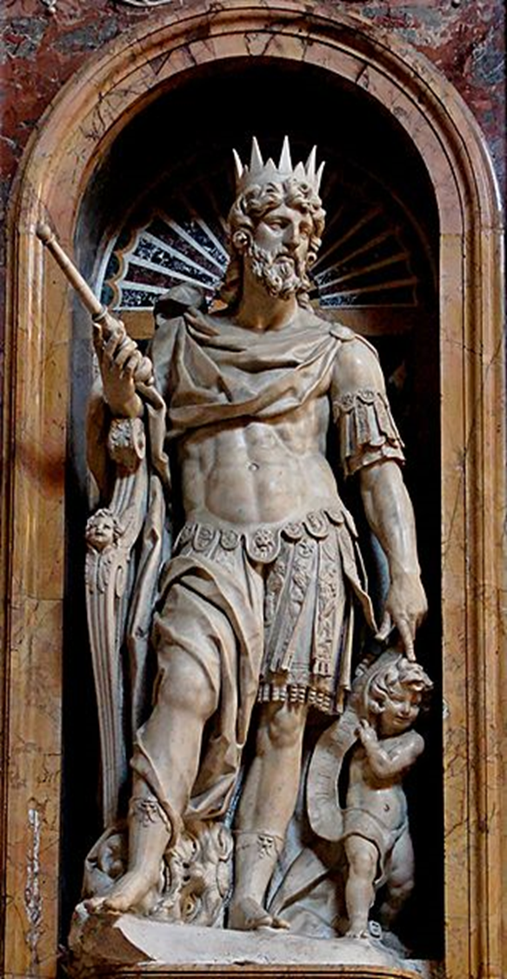
大衛的鑒戒
撒母耳記下 13-18章

Slide 70
大衛
暗嫩
押沙龍
他瑪
長子暗嫩玷污同父異母的老三押沙龍的妹妹他瑪；大衛甚發怒
押沙龍兩年後謀殺暗嫩；大衛天天為暗嫩悲哀
押沙龍逃亡在外三年；大衛切切想念卻未採取行動，大將軍約 押促大衛允押沙龍回國。
押沙龍回國兩年；大衛不見之。
押沙龍用計促成父子相見；大衛才相見（但為時已晚，押沙龍 成為苦毒怨恨的人，最後串奪王位，卻死於非命）.

Slide 71
愛的反面，不是恨，而是漠不關心。大衛示範了愛的反面教材，他避開了衝突不去面質，結果：沒有面質長子的罪惡 (大兒子玷污女兒一事)
大衛
暗嫩
押沙龍
他瑪

Slide 72
大衛
暗嫩
押沙龍
他瑪
造成更嚴重問題 (老三暗殺老大為妹妹報復，這本是大衛應當作的事情)
醞釀老三的苦毒怨恨 (老三回國，卻沒有面質老三的罪惡，沒有為自己的疏失向老三道歉)
沒有面質的惡果: 怨恨，苦毒和報復!
解決衝突的關鍵在於「-----------」。

Slide 73
大衛
暗嫩
押沙龍
他瑪
造成更嚴重問題 (老三暗殺老大為妹妹報復，這本是大衛應當作的事情)
醞釀老三的苦毒怨恨 (老三回國，卻沒有面質老三的罪惡，沒有為自己的疏失向老三道歉)
沒有面質的惡果: 怨恨，苦毒和報復!
解決衝突的關鍵在於「愛心說誠實話」。

Slide 74
反思:你是否與某人之間有尚未解決的衝突呢?
這件事若延遲不解決，會影響主的名嗎?
會使你失去平安嗎?
會傷害到周圍的人與神的關係嗎?
會使對方被罪惡抓住嗎?
若是有以上的情況，你可以禱告主，給你機會能與對方愛心說實話，化解衝突，把愛找回來。

Slide 75
如何說?帶著怎樣的態度說?

Slide 76
加6:1 弟兄们，若有人偶然被过犯所胜，你们属灵的人，就当用温柔的心把他挽回过来；又当自己小心，恐怕也被引诱。

Slide 77
溫柔: πραΰτης
gentleness of attitude and behavior, in contrast with harshness in one’s dealings with others—‘gentleness, meekness, mildness. ‘
柔和謙卑的態度，
與嚴厲高傲不尊重的態度相反。

Slide 78
為何需要有”柔和謙卑的態度”來幫助罪人離開罪惡呢?
1) 因為深知自己也是罪人，深知自己的軟弱!
2) 所以，加6:1“當自己小心，恐怕也被引誘”:

Slide 79
罪人幫助罪人!
1) 因為我們是個罪人，所以要先查自身除樑木
2) 因為我們是個罪人，所以對其他的罪人，沒有驕傲與傲慢的態度，乃是以柔和謙卑的態度，幫助罪人離開罪，自己也要小心，自己不要也被罪給抓住了。

Slide 80
總結:愛心說實話的目標: 互相擔當，彼此相愛:
加6:2 你们各人的重担要互相担当，如此，就完全了基督的律法。

Slide 81
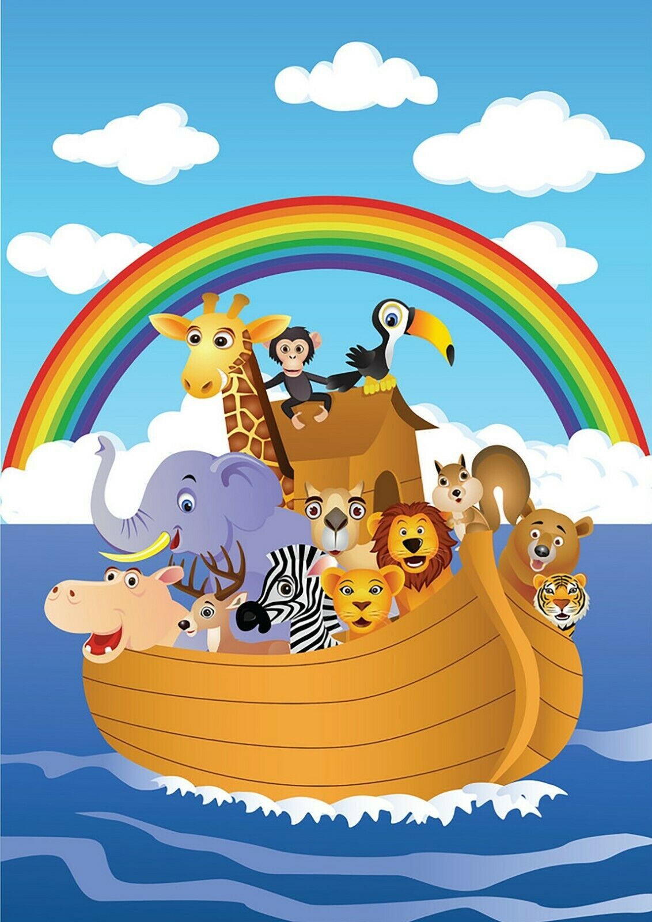
同舟共濟:

Slide 82
彼此相愛:
若別人對你有疙瘩，你可以主動去化解。
先查自身，除樑木:除去言語的罪，放下合理卻過度堅持的慾望。

Slide 83
用愛心，挽回人:
若有人在批評論斷的，在看對方的缺點的，我們要規勸他把愛心找回來。
若有失望，退卻的，我們要規勸他，要起來愛神，愛人。

Slide 84
彼此相愛:
最重要的，我們要彼此確實相愛。彼此用愛心說誠實話，彼此體會到對方的善意，彼此放下阻礙彼此追求和睦的障礙，讓愛與信任，與對彼此的優點的欣賞，重新回來。

Slide 85
弗4: 25 所以你们要弃绝谎言，各人与邻舍说实话，因为我们是互相为肢体。

Slide 86
當愛我們的人，帶著極大的勇氣，來面質我們時，是甜美的恩典;是神聖約的記號：他們不願任憑我們迷失,瞎眼,困惑,叛逆,漂流。
神使用丈夫妻子,父親母親,弟兄姊妹,長老執事,輔導主席，鄰舍朋友，來做祂國度的工作，祂呼召我們，無論身處何地，都要幫助彼此過討神喜悅的生活。

Slide 87
當我們可以用愛心說實話，用愛心挽回人時，我們彼此之間的阻隔就消除了，我們彼此之間的信任就增加了，我們彼此相愛的心就會開始增長了，北堂就會開始健康起來，弟兄姊妹心中開始有主的平安，神的名就會因此得榮耀。阿門!

